Slide 1
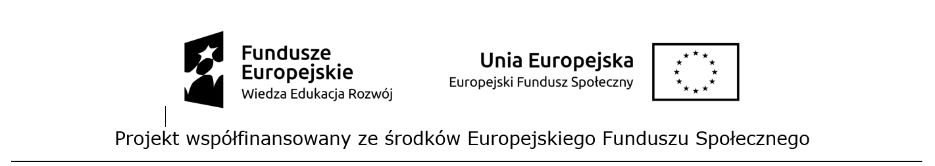
Innowacja społeczna
ZMAGANIA Z ELEKTRONIKĄ
program terapeutyczny wspomagający rozwój funkcji percepcyjno - motorycznych
realizowana z grantu pozyskanego
w ramach projektu „INNOES - program grantowy
na rzecz innowacji społecznych w obszarze dostępności”
Opracowali:
Alina Meisner
Bogusław Żmuda
Łajski 2022r.

Slide 2
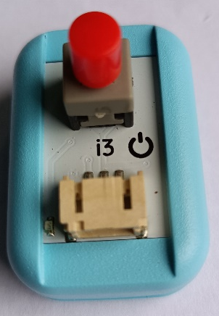
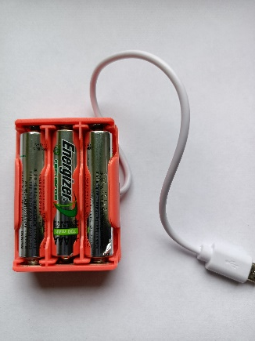
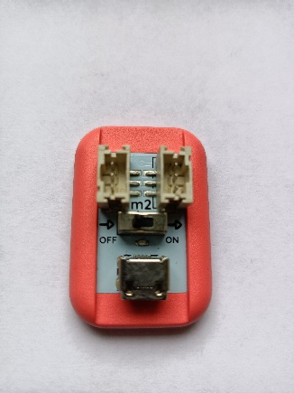
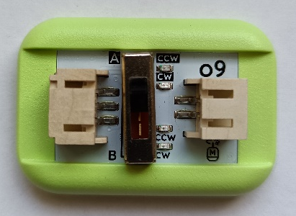
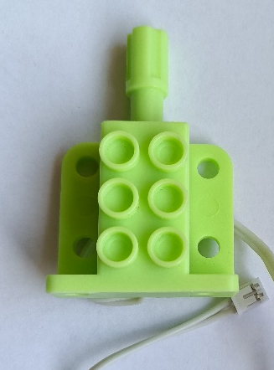
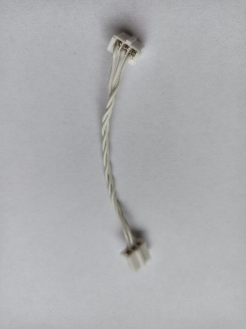
Zadanie nr 10.
Sterowanie silnikiem.
Wykorzystane elementy
Koszyk
z bateriami
Płyta główna zasilania „m2”
Włącznik
„i3”
Płytka sterowania silnikiem
„o9”
Przewody do łączenia płytek
Silnik „Micro Metal Gear Motor”

Slide 3


1. Przygotuj płytę główną zasilania „m2”
m2
2. Przygotuj koszyk na baterię

Slide 4
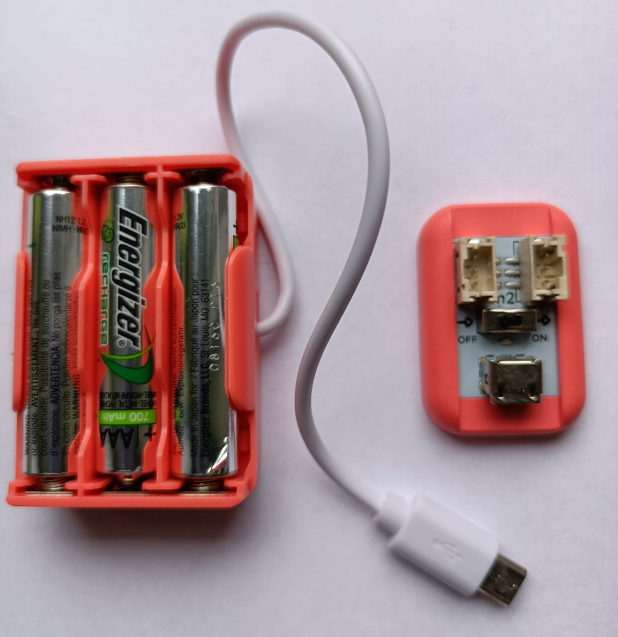
3. Umieść płytę główną „m2” i koszyk z bateriami obok
siebie

Slide 5
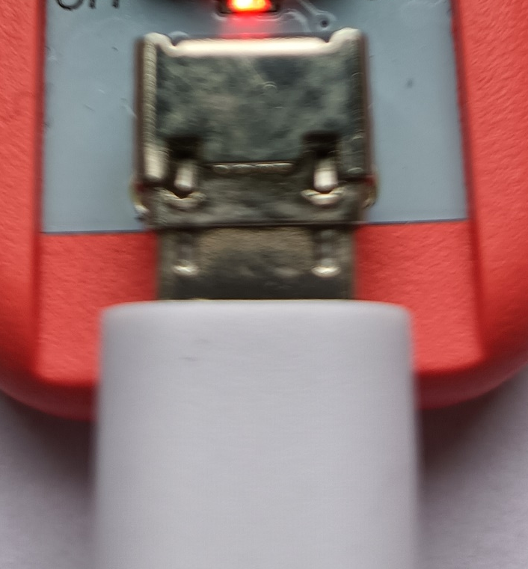



4. Wsuń wtyczkę od koszyka baterii do gniazda w
płycie głównej „m2”
5. Przesuń suwak włącznika na ON. Zaświeci się
czerwona dioda LED
6. Przesuń suwak włącznika na OFF

Slide 6



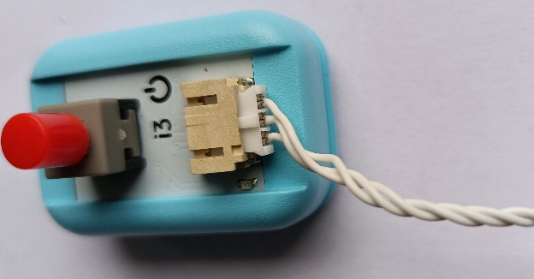
7. Przygotuj przewód zakończony wtyczkami
8. Przygotuj płytkę „i3” (czerwony przycisk)
9. Połącz przycisk z przewodem

Slide 7
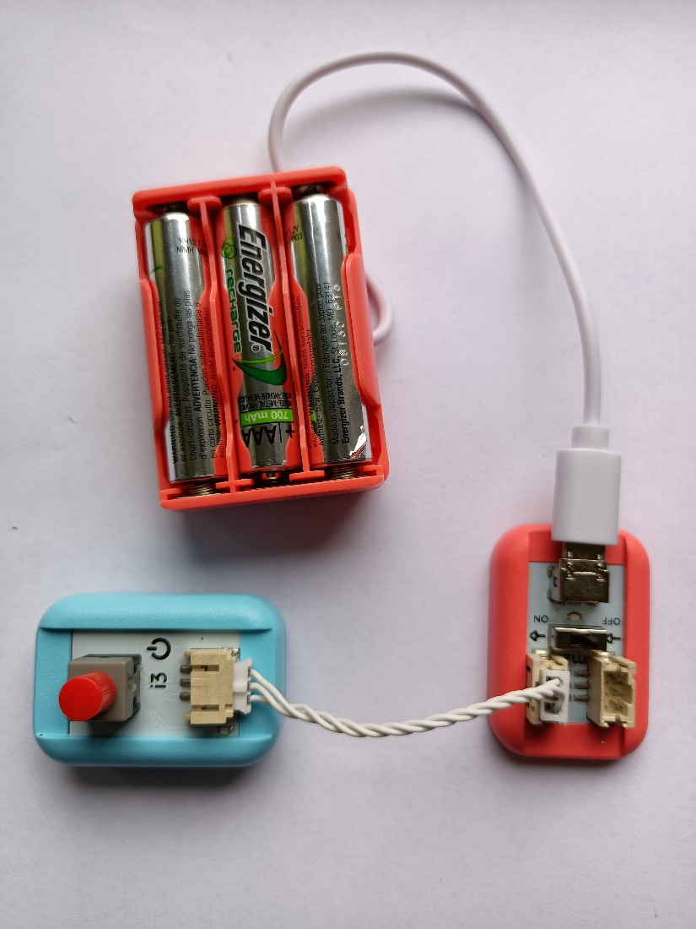
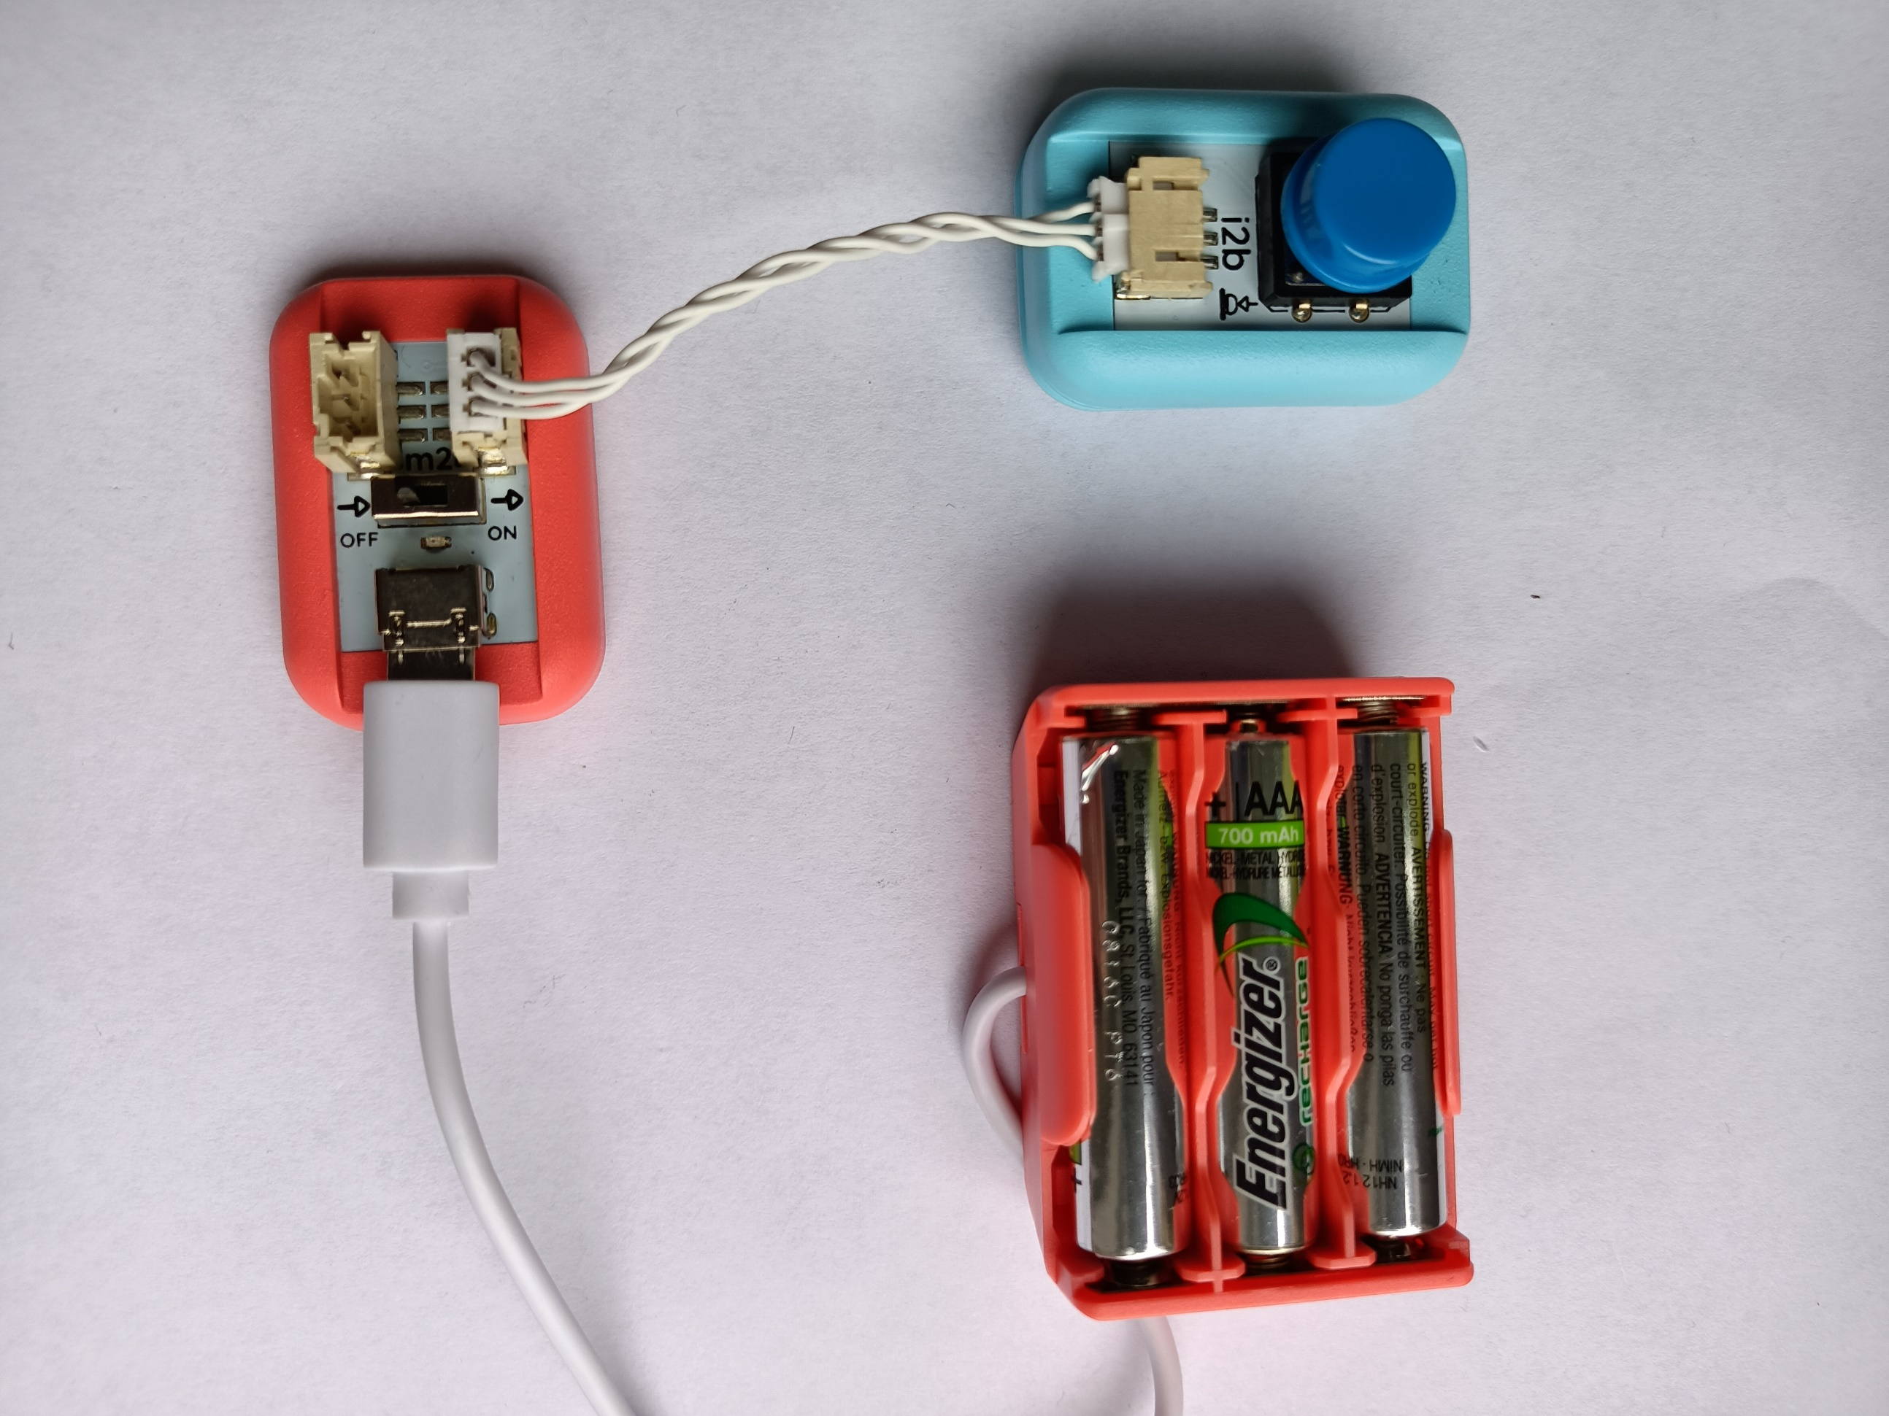
10. Połącz przycisk „i2b” z płyta główną

Slide 8


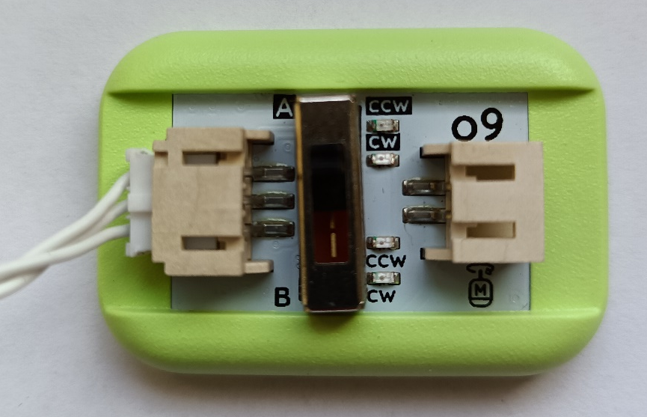
11. Przygotuj przewód zakończony wtyczkami
12. Przygotuj płytkę „o9”
(Sterowanie silnikiem)
13. Podłącz przewód do większego gniazda.

Slide 9

14. Przygotuj budowany układ
15. Przygotuj płytkę przejściową „o9” z przewodem

Slide 10

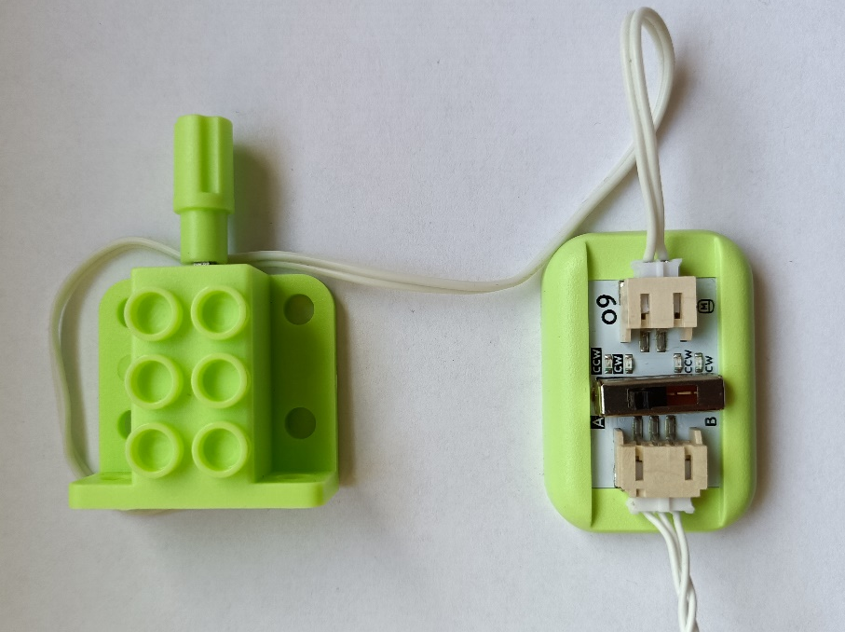
16. Przygotuj silnik „Micro Metal Gear Motor”
17. Połącz silnik z płytką „o9”

Slide 11
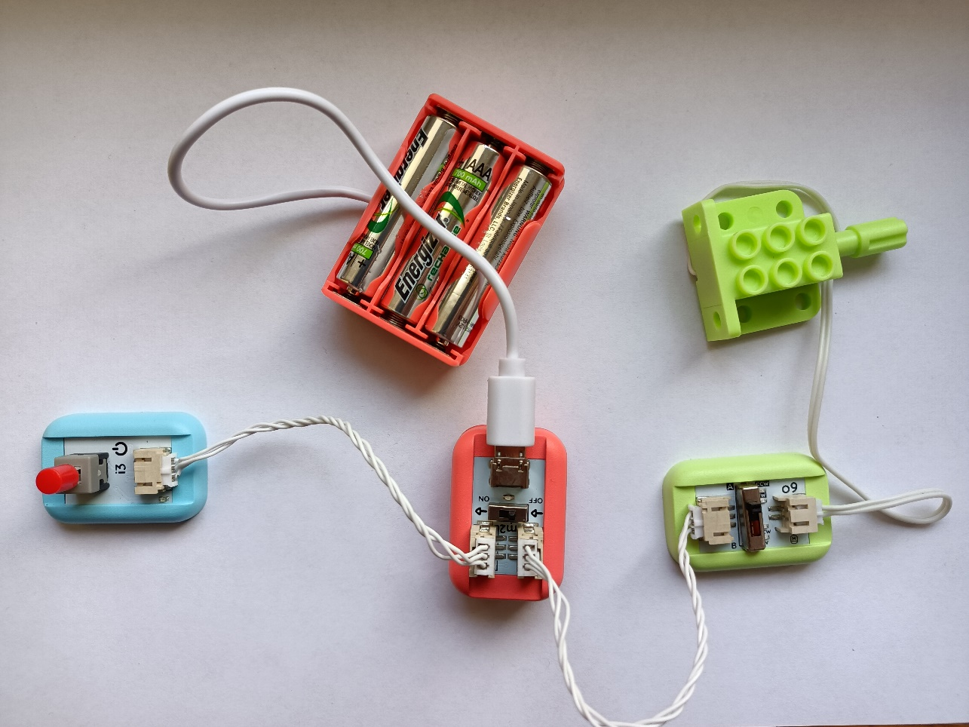
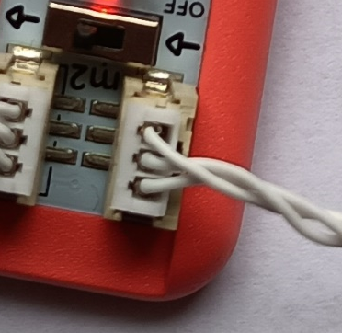
18. Połącz płytki ze sobą przewodem

Slide 12


19. Przesuń suwak włącznika na ON. Zaświeci się
czerwona dioda LED

Slide 13
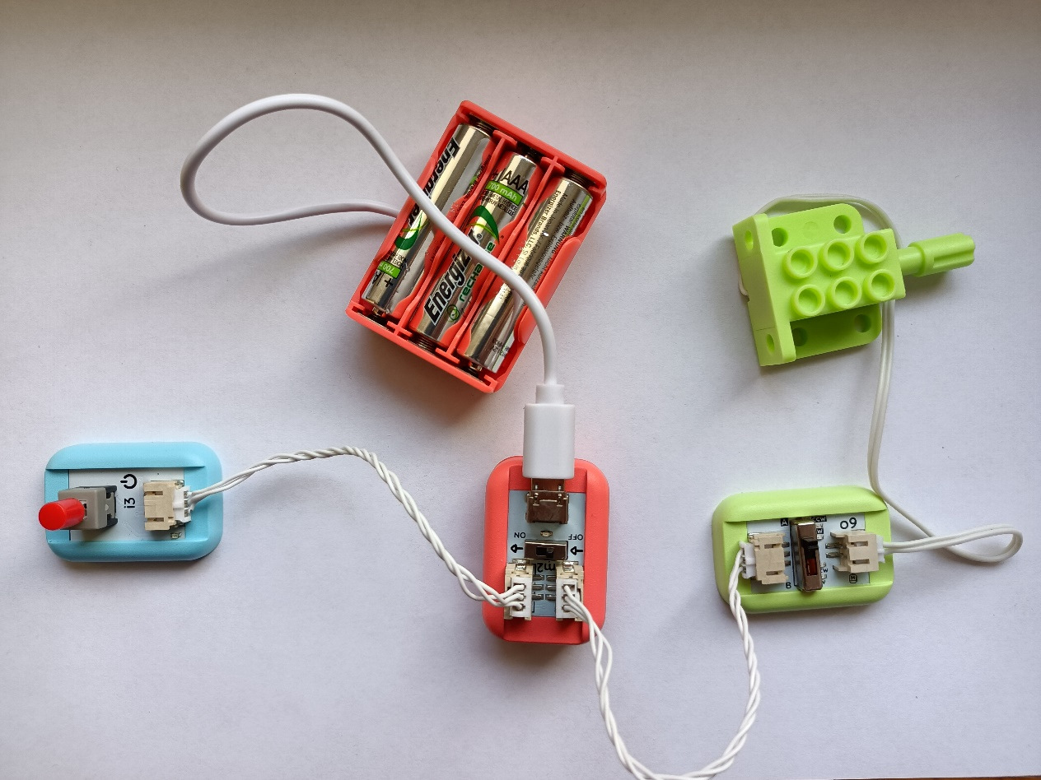
20. Sterowanie silnikiem
Jak zachowuje się silnik gdy włącznik jest włączony lub wyłączony?
Przesuwając suwak przełącznika zmienia się kierunek obrotów silnika.

Slide 14
21. Wyłącz zasilanie układu przesuwając suwak w
pozycję OFF

Slide 15
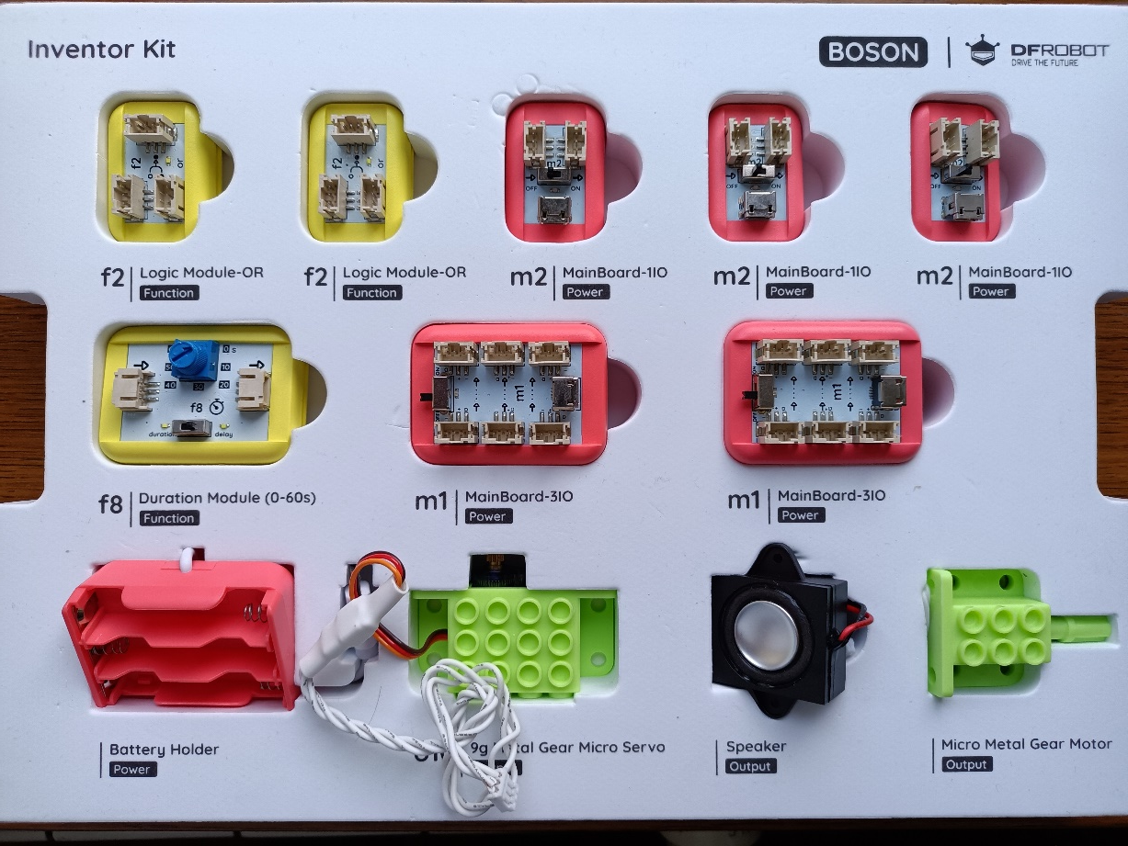
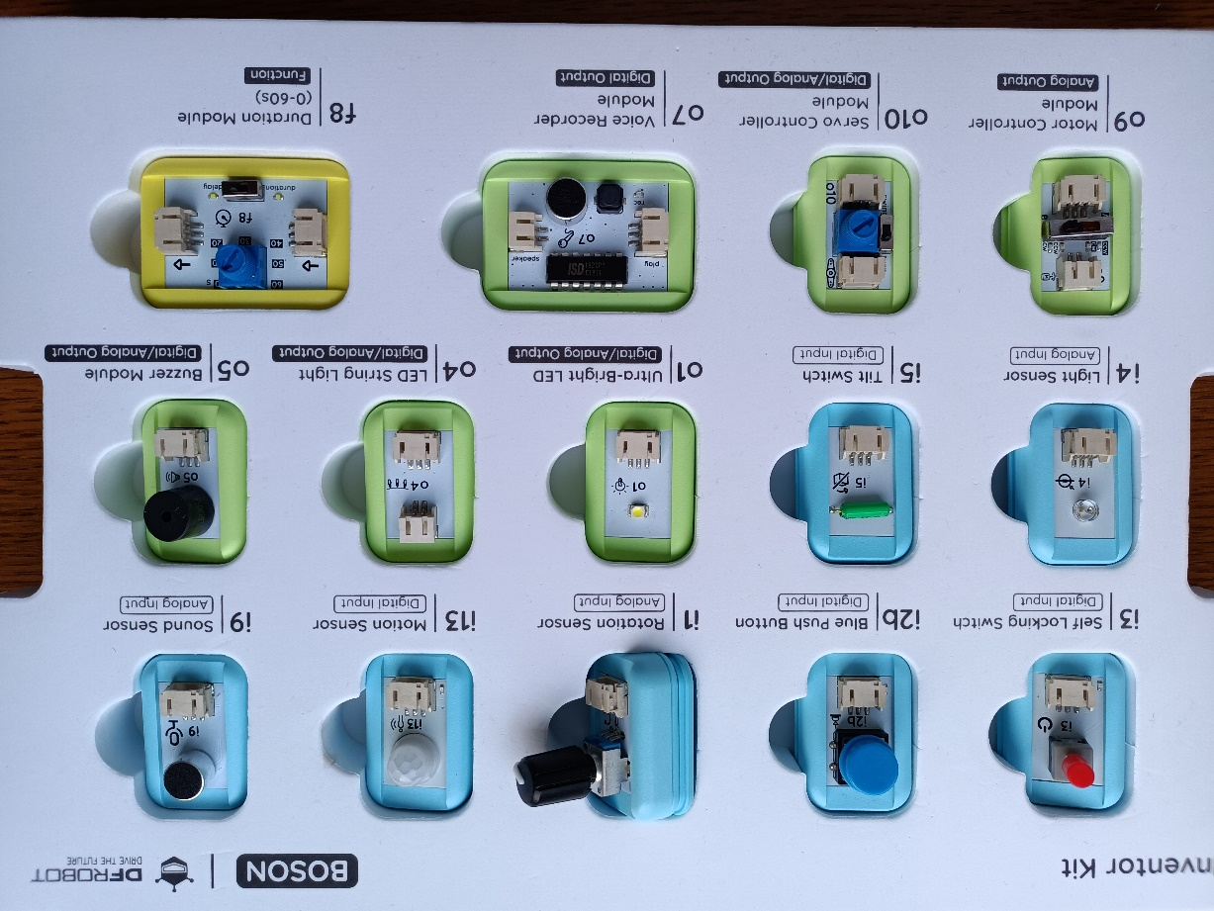
22. Proszę rozmontować układ i odłożyć płytki na swoje
miejsce
Zadanie 1

